Slide 1
基于集中平台的 新型iBGP系统的研究与实现
答辩人：xx
导 师：xx 教授
答辩时间：2018/6/15

Slide 2
主要内容
选题背景与相关综述
论文主要工作（ RSCP-iBGP ：Route Server Control Platform）
RSCP-iBGP系统的平台架构
RSCP-iBGP系统的设计与实现
RSCP-iBGP系统的测试与分析
总结与展望
论文发表等情况
Notes:
毕设课题的主要内容包括：
研究背景与选题意义、相关工作综述、新型iBGP系统的平台架构、设计实现、功能测评及一致性测试、总结与展望

Slide 3
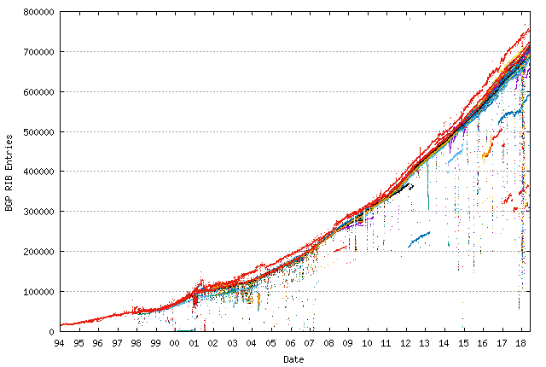
选题背景
网络规模和路由宣告增加，iBGP协议面临挑战
iBGP要求域内边界路由器全连接，可扩展性差
已有方案
分布式体系结构：路由反射和AS联邦
解决了全连接引起的可扩展性差，带来了新问题 （非最优出口、转发环路、路由震荡等）
集中式体系结构：SoftRouter、RCP、RFCP
解决iBGP可扩展问题、RR与AS联邦带来了新问题
存在路由表冗余存储、路由计算重复等问题
课题研究： 借鉴集中式体系结构的思路，解决iBGP的可扩展性，优化路由存储、计算、策略管理等
Notes:
随着网络规模和路由宣告的增加，iBGP路由协议面临很大的挑战。现有的路由表项已经有70万条，自治系统内的边界路由器的路由表负载、BGP链路、UPDATE报文处理等均受到了挑战。
早期的iBGP协议要求自治系统内部的边界路由器进行全连接来传播路由，可扩展性较差。
很多学者针对iBGP可扩展性差的问题，提出了分布式体系结构方案路由反射和AS联邦，集中式体系结构方案SoftRouter、RCP、RFCP等5种方案。
分布式体系结构的已有方案解决了全连接引起的可扩展性差，但带来了新的问题，比如路由选择非最优出口、转发环路、路由震荡等等
集中式体系结构的已有方案也解决了iBGP可扩展问题，没有RR和AS联邦存在的问题，但未利用集中平台优势对路由存储、路由计算进行优化。
论文的毕设课题，借鉴集中式体系机构的思路，解决iBGP的可扩展性问题，尽可能地优化路由存储、计算和策略管理。

Slide 4
相关综述
综述内容：BGP协议及其路由处理流程；iBGP协议存在问题；集中式思路优化BGP的相关研究；现有解决iBGP协议可扩展问题的相关研究
小结：集中式思路在解决iBGP可扩展问题、优化路由处理过程中仍有很大研究空间。本论文提出RSCP-iBGP系统就是一种集中式的解决方案。
关注点 | RR | AS联邦 | SoftRouter | RCP | RFCP
路由可扩展性: 不需要全连接 |  |  |  |  | 
路由计算：基于全部路由 |  |  |  |  | 
路由计算：no MED引起的震荡 |  |  |  |  | 
路由计算次数优化 |  |  |  |  | 
路由表集中存储 |  |  |  |  | 
路由表存储优化 |  |  |  |  | 
Notes:
综述部分主要包含四部分内容，其中现有解决iBGP协议可扩展问题相关研究的优缺点对比如图所示，主要关注iBGP路由的可扩展性、路由计算、路由存储等方面因素。
随着网络规模的扩大，iBGP可扩展问题日益严峻，而已有的解决iBGP可扩展问题的研究各有缺陷。通过对比分析，集中式思路在解决iBGP可扩展问题、优化iBGP路由处理的过程中，仍有很大的研究空间。基于此，本文提出了RSCP-iBGP系统。

Slide 5
主要内容
选题背景与相关综述
论文主要工作（ RSCP-iBGP ：Route Server Control Platform）
RSCP-iBGP系统的平台架构
RSCP-iBGP系统的设计与实现
RSCP-iBGP系统的测试与分析
总结与展望
论文发表等情况
Notes:
毕设课题的主要内容包括：
研究背景与选题意义、相关工作综述、新型iBGP系统的平台架构、设计实现、功能测评及一致性测试、总结与展望

Slide 6
论文主要工作：RSCP-iBGP
系统结构
设计实现
测试分析
第三章
系统基本思想
主要组成部分
与现有方案对比
第四章
集中平台Route-Server
边界路由器Route-Client
通信协议
第五章
系统功能验证
一致性测试

Slide 7
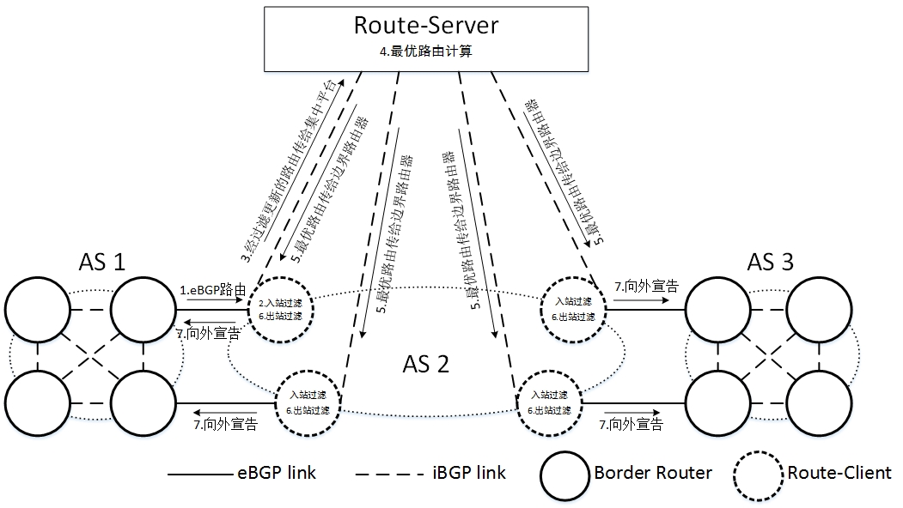
RSCP-iBGP基本思想
基本思想：将eBGP路由传输到集中平台，集中平台存储路由，并为AS内所有的边界路由器计算最优路由。
RSCP-iBGP系统 域内的路由更新流程图
Notes:
传统的自治系统内部边界路由器两两进行了iBGP全连接，传输最优路由。而RSCP-iBGP系统的基本思想：将路由传输到集中平台，集中平台对路由进行存储，并为自治系统内所有边界路由器计算最优路由。
以下网络拓扑部署了RSCP-iBGP系统，路由更新的流程为：
当AS1的一条路由到达AS2，该eBGP路由先经过AS2的边界路由器的入站策略，如果没有被入站策略更新过滤掉，则会通过域内的扩展iBGP协议将该路由传输到集中平台上的Route-Server，集中平台为每台边界路由器计算出最优路由后，将最优路由传输到域内的每台边界路由器Route-Client，域内的每台边界路由器将收到的最优路由应用出站策略后，如果没有被过滤，则向外宣告~

Slide 8
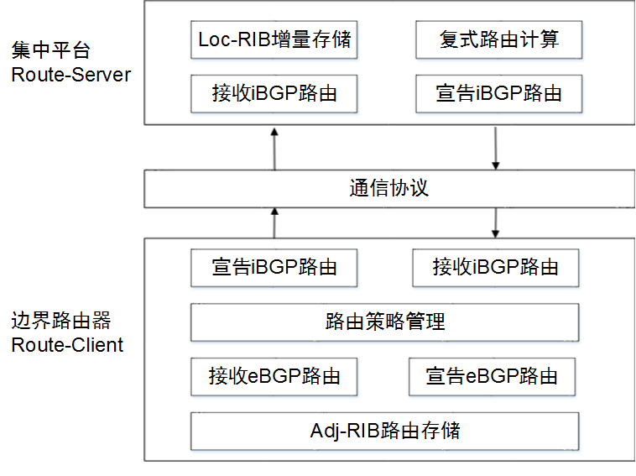
RSCP-iBGP主要组成部分
三大部分：Route-Server、Route-Client、通信协议
Loc-RIB增量存储： 路由存储空间降低一个数量级 复式路由计算： 路由计算次数降低一个数量级
RSCP-iBGP系统模块图
Notes:
RSCP-iBGP系统结构如图，主要包含三大部分：集中平台的Route-Server、自治系统内的边界路由器Route-Client，以及两者之间的通信协议
集中平台上的Route-Server主要包含：Loc-RIB增量存储模块、路由复式计算模块等
自治系统内的边界路由器Route-Client主要包含：路由接收宣告模块、策略管理模块、Adj-RIB存储模块等
通信接口使用：扩展的iBGP协议。
集中平台增量存储模块使路由存储空间大小降低一个数量级；复式路由计算模块使路由计算次数降低一个数量级。

Slide 9
与现有研究的对比结果
RSCP-iBGP系统提供一种可扩展问题的解决方案
解决了现有分布式路由体系结构中非最优路由、 路由震荡等问题
优化了现有集中式路由体系结构的路由存储和路由计算
关注点 | RR | AS联邦 | SoftRouter | RCP | RFCP | RSCP-iBGP
路由可扩展性: 不需要全连接 |  |  |  |  |  | 
路由计算：基于全部路由 |  |  |  |  |  | 
路由计算：no MED引起的震荡 |  |  |  |  |  | 
路由计算次数优化 |  |  |  |  |  | 
路由表集中存储 |  |  |  |  |  | 
路由表存储优化 |  |  |  |  |  | 

Slide 10
论文主要工作：RSCP-iBGP
系统结构
设计实现
测试分析
第三章
系统基本思想
主要组成部分
与现有方案对比
第四章
集中平台Route-Server
边界路由器Route-Client
通信协议
第五章
系统功能验证
一致性测试

Slide 11
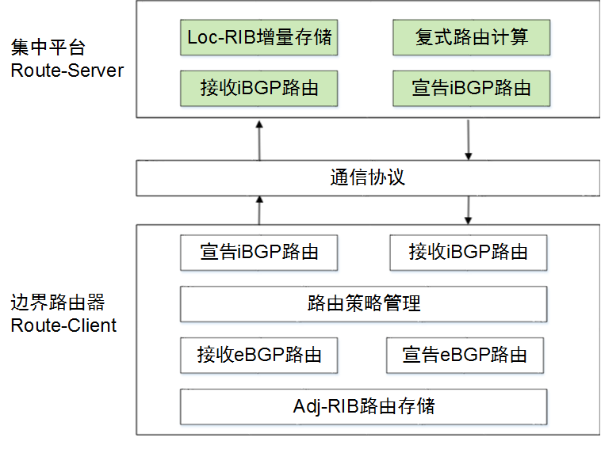
Router-Server的设计与实现
四大模块
接收iBGP路由
Loc-RIB增量存储
复式路由计算： 计算每台BR的最优路由
宣告iBGP路由：向BR宣告对应最优路由

Slide 12
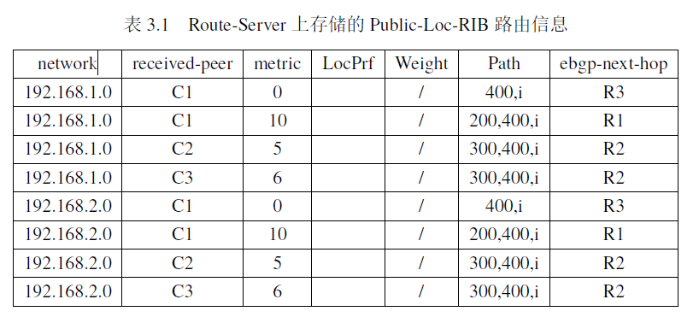
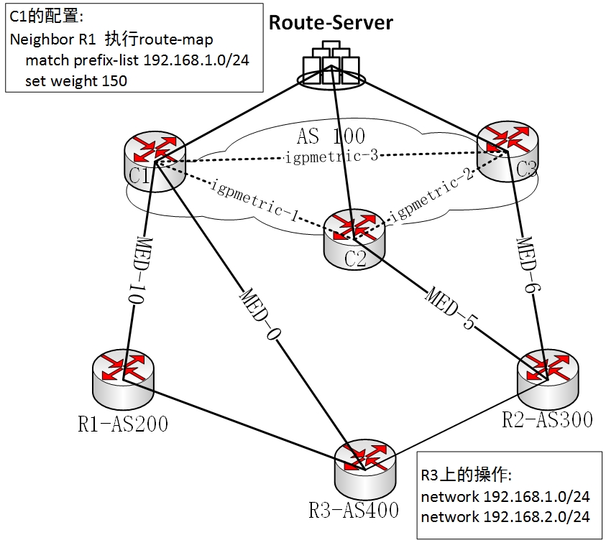
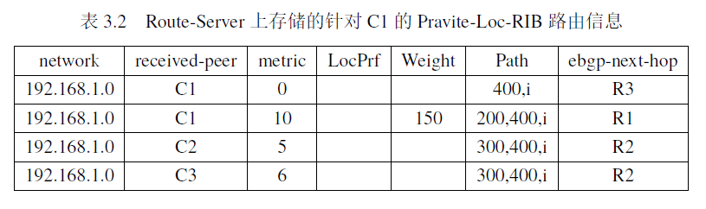
Loc-RIB增量存储
基本思想：所有路由存储到Public-Loc-RIB表，Peer选路受Weight值影响的前缀路由单独存储到Peer对应的Private-Loc-RIB表
存储优化：N份Loc-RIB→1份Public-Loc-RIB+M条Private-Loc-RIB路由
Loc-RIB增量存储举例拓扑图
Notes:
Loc-RIB增量存储模块将传统自治系统中的N份Loc-RIB表存储，优化到1份Loc-RIB表存储+m条受Weight值影响的前缀路由存储
分布式的路由体系结构，自治系统内的每台边界路由器均会存储一份Loc-RIB表，存在冗余存储。
传统的路由算法中，Weight仅在本地路由器内有效，不会传输到其他边界路由器，则需要将边界路由器上Weight非0的前缀路由单独存储。
以图中的拓扑为例，配置C1的入站策略，当C1从R1收到192.168.1.0/24的路由信息时，将该条路由信息的Weight值配置为150。
当R3向外宣告192.168.1.0/24和192.168.2.0/24两条路由，有8条路由传输到自治系统，Route-Server上Public-Loc-RIB存储了全部路由，C1需要记录与Weight相关的前缀192.168.1.0/24的全部路由。

Slide 13
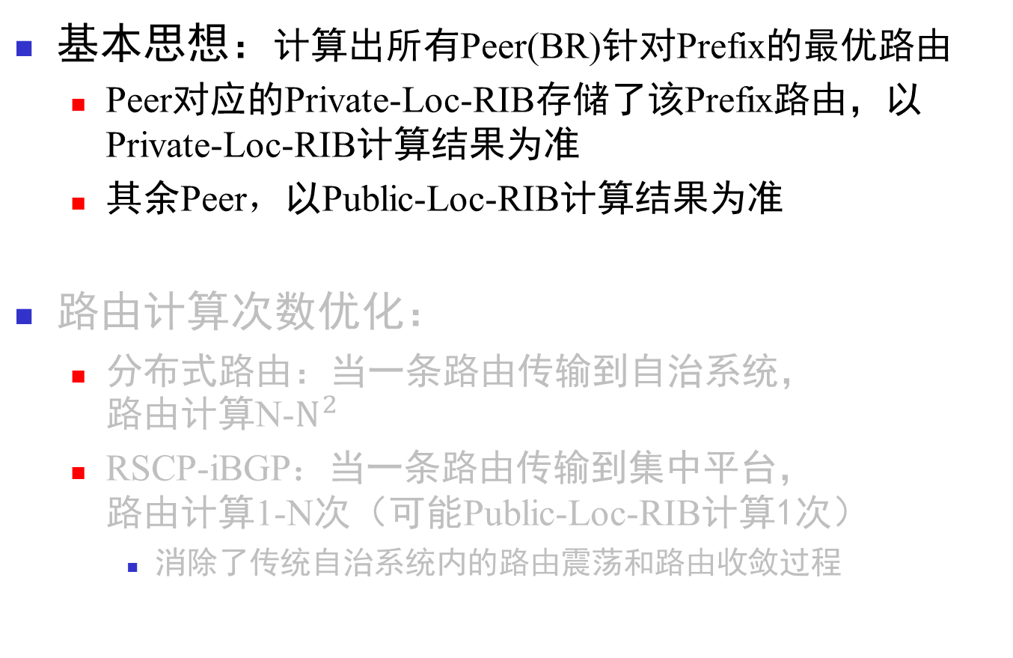
复式路由计算
基本思想：计算出所有Peer(BR)针对Prefix的最优路由
Peer对应的Private-Loc-RIB存储了该Prefix路由，以Private-Loc-RIB计算结果为准
其余Peer，以Public-Loc-RIB计算结果为准
路由计算次数优化：
分布式路由：当一条路由传输到自治系统， 路由计算N-$N^{2}$
RSCP-iBGP：当一条路由传输到集中平台， 路由计算1-N次（可能Public-Loc-RIB计算1次）
消除了传统自治系统内的路由震荡和路由收敛过程
Notes:
复式路由计算中前缀的最优路由：如果Private-Loc-RIB存储了该Prefix路由，则以计算结果为准；其余边界路由器针对该Prefix的最优路由，以Public-Loc-RIB计算结果为准。
传统的路由计算采用路由两两比较选择最优路由，在复式路由计算的最优路由的选择中，采用集合缩小法选择最优路由。

Slide 14
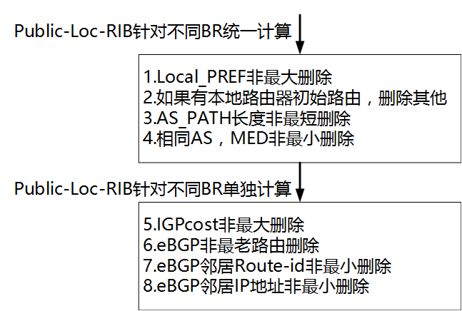
复式路由计算
Public-Loc-RIB路由计算
Private-Loc-RIB路由计算
每台BR单独计算，路由集合将Weight非最大路由删除，执行步骤1-8
集合缩小法：
前缀的路由集合依次执行，直到集合中剩余1条路由，即为最优路由。
Public-Loc-RIB最优路由计算过程图
Notes:
复式路由计算中前缀的最优路由：如果Private-Loc-RIB存储了该Prefix路由，则以计算结果为准；其余边界路由器针对该Prefix的最优路由，以Public-Loc-RIB计算结果为准。
传统的路由计算采用路由两两比较选择最优路由，在复式路由计算的最优路由的选择中，采用集合缩小法选择最优路由。

Slide 15
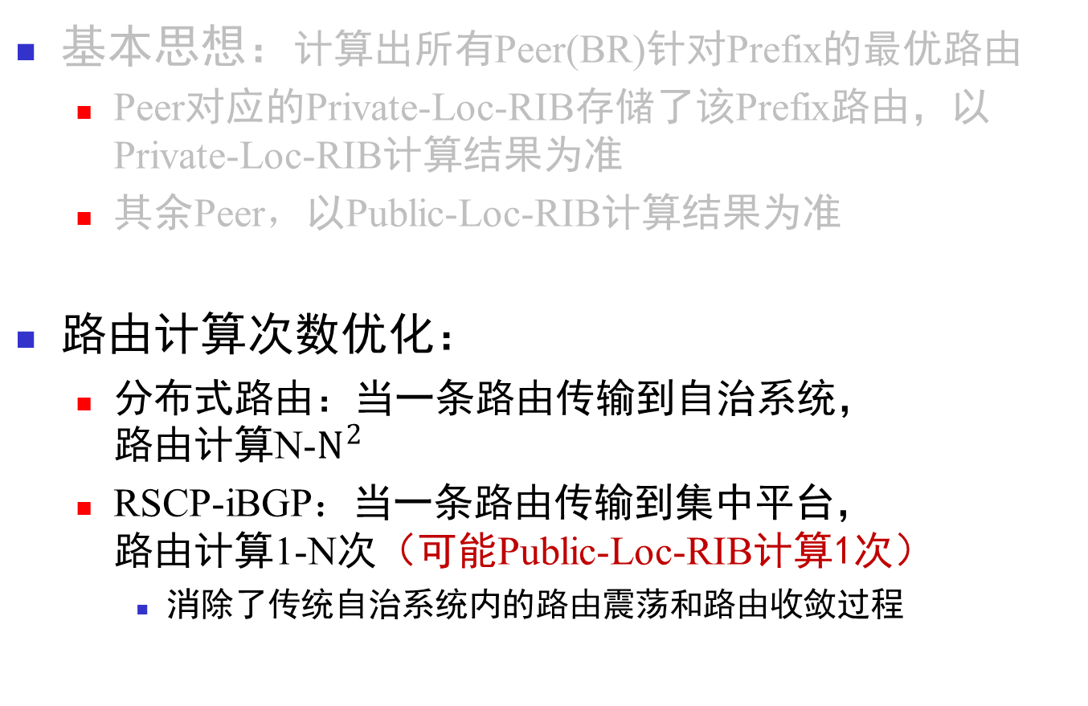
复式路由计算
基本思想：计算出所有Peer(BR)针对Prefix的最优路由
Peer对应的Private-Loc-RIB存储了该Prefix路由，以Private-Loc-RIB计算结果为准
其余Peer，以Public-Loc-RIB计算结果为准
路由计算次数优化：
分布式路由：当一条路由传输到自治系统， 路由计算N-$N^{2}$
RSCP-iBGP：当一条路由传输到集中平台， 路由计算1-N次（可能Public-Loc-RIB计算1次）
消除了传统自治系统内的路由震荡和路由收敛过程
Notes:
复式路由计算中前缀的最优路由：如果Private-Loc-RIB存储了该Prefix路由，则以计算结果为准；其余边界路由器针对该Prefix的最优路由，以Public-Loc-RIB计算结果为准。
传统的路由计算采用路由两两比较选择最优路由，在复式路由计算的最优路由的选择中，采用集合缩小法选择最优路由。

Slide 16
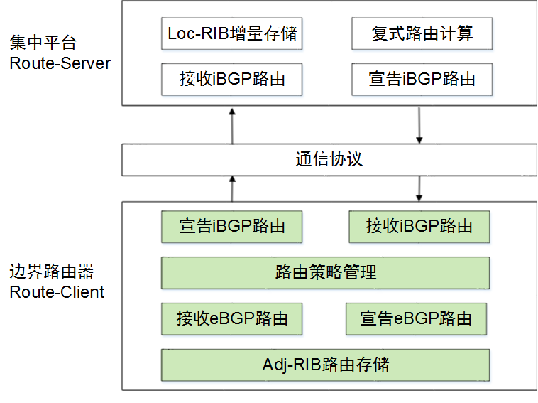
Route-Client的设计与实现
Adj-RIB路由存储
存储Adj-RIB-In/Out
路由策略管理
收到eBGP路由， 经过入站过滤更新
收到iBGP路由， 经过出站过滤更新
接收宣告路由
收到eBGP路由，宣告给iBGP邻居
收到iBGP路由，宣告给所有eBGP邻居

Slide 17
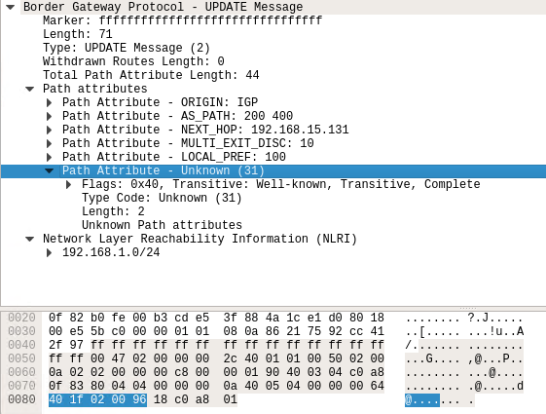
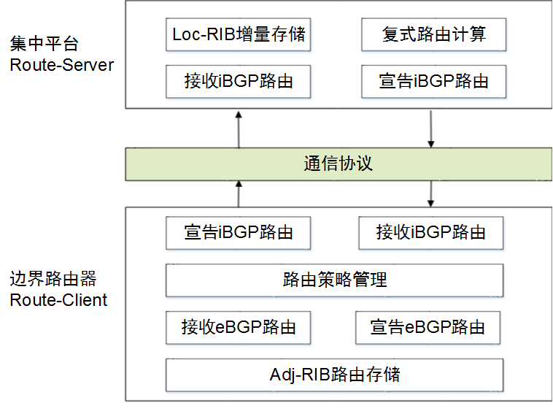

通信协议
扩展iBGP协议：Path Attributes添加/解析Weight属性；
Attribute Type：
Flag：01000000；Type Code：设置为31（值的范围为0-31）
Attribute Length：2（Weight属性值范围[0,$2^{16}−$1]）
Attribute Value：Weight值为150，则添加0x401f020096
Wireshark抓包截图-携带Weight属性的UPDATE报文
Notes:
RSCP-iBGP系统中的通信协议，使用扩展的iBGP协议，主要在传输路由的过程中增加Weight属性的传输以及解析。
路径属性在UPDATE报文的Path Attribute部分。
设置Weight属性的Flag为0x40，
表示Weight 属性为公认属性则所有路由器均可识别，
Weight属性为可传递属性，
在RSCP-iBGP 系统中需要从边界路由器传输到集中平台，信息是完整的，且属性长度是1 字节；
设置TypeCode值为31，且Weight属性的长度为2。
左图是在实现RSCP-iBGP系统中，Wireshark抓到的添加Weight属性的UPDATE报文消息。

Slide 18
论文主要工作：RSCP-iBGP
系统结构
设计实现
测试分析
第三章
系统基本思想
主要组成部分
与现有方案对比
第四章
集中平台Route-Server
边界路由器Route-Client
通信协议
第五章
系统功能验证
一致性测试

Slide 19
系统功能验证
路由可扩展性、基于全部路由的路由计算
无MED值引起的路由震荡、路由计算次数优化
路由表集中存储、路由表存储优化
关注点 | RR | AS联邦 | SoftRouter | RCP | RFCP | RSCP-iBGP
路由可扩展性: 不需要全连接 |  |  |  |  |  | 
路由计算：基于全部路由 |  |  |  |  |  | 
路由计算：no MED引起的震荡 |  |  |  |  |  | 
路由计算次数优化 |  |  |  |  |  | 
路由表集中存储 |  |  |  |  |  | 
路由表存储优化 |  |  |  |  |  | 

Slide 20
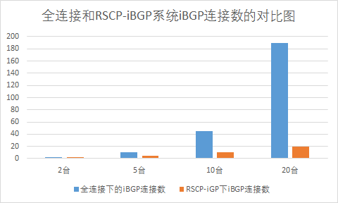
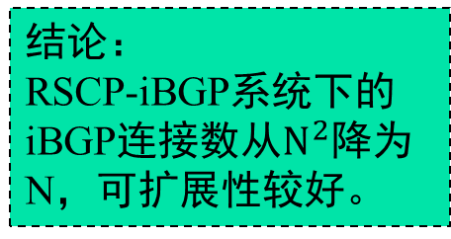
路由可扩展性
使用Docker部署RSCP-iBGP系统于有2台、5台、10台、20台边界路由器的自治系统，与全连接系统比较iBGP连接数目如下图：
Docker可实现超轻量级的虚拟化操作系统；一台实体机可运行几千台容器；Docker中的容器安装Quagga后可作为域内路由器，网络连接可通过脚本实现
结论：
RSCP-iBGP系统下的
iBGP连接数从$N^{2}$降为
N，可扩展性较好。

Slide 21
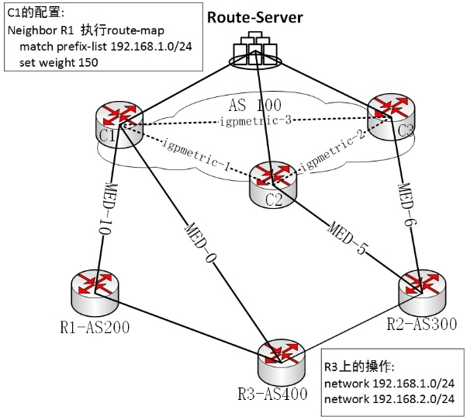
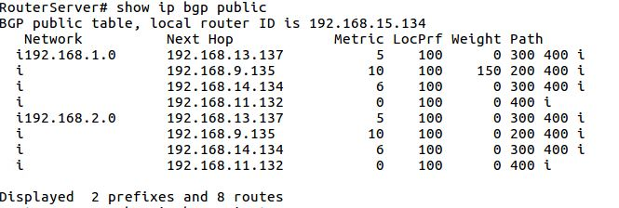
基于全部路由计算&路由表集中存储
虚拟机搭建下图拓扑，查看Route-Server的路由表项
结论：
RSCP-iBGP系统经eBGP
入站过滤更新的路由，均
被传输到集中平台，路由
计算是基于全部路由。

Slide 22
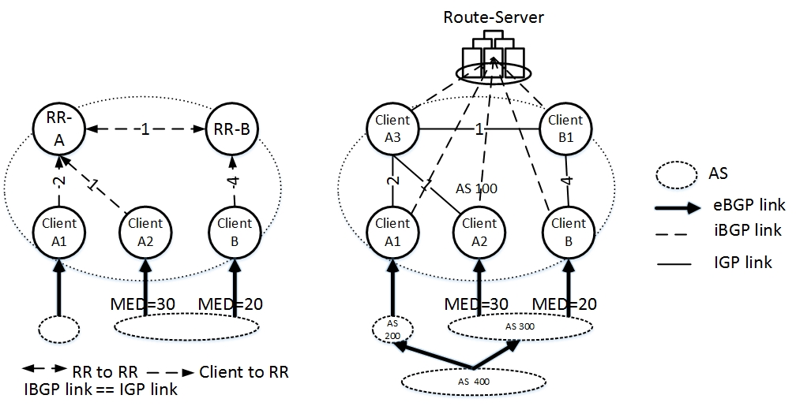
无MED值引起的路由震荡
虚拟机搭建下图RSCP-iBGP系统，AS400向外宣告192.168.1.0/24,
查看Route-Server的Public-Loc-RIB，有3条路由
相同AS的MED值非最小的路由从集合中删除（ClientA2收到的路由）
根据IGPcost计算出每台边界路由器的最优路由
结论：
集合缩小法消除了
MED值引起的路由震荡
Notes:
为了验证RSCP-iBGP系统消除了路由反射引起的MED震荡，使用虚拟机搭建图中拓扑，进行实验3测评。

Slide 23
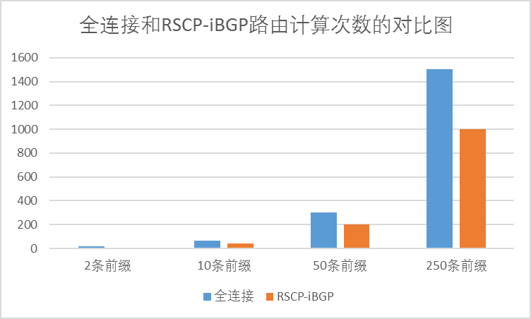

路由计算优化
虚拟机搭建下图拓扑RSCP-iBGP系统以及对应的全连接环境，R3向外宣告2条、10条、50条、250条前缀
结论：随前缀数目的增加，路由计算优化程度增加。
理由：全连接拓扑下，收到一条路由，域内路由计算约N-$N^{2}$次；
而RSCP-iBGP系统，域内路由计算约1-N次，前缀M，路由4M，优化4MN
Notes:
实验2中，虚拟机搭建图中拓扑对应的RSCP-iBGP系统，R3向外宣告2条、10条、50条、250条前缀，将全连接拓扑下与RSCP-iBGP系统的路由计算次数进行对比，可以看出随着前缀数目的不断增加，RSCP-iBGP系统的路由优化程度逐渐增加。

Slide 24
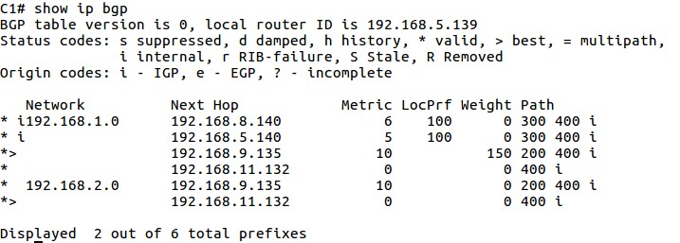
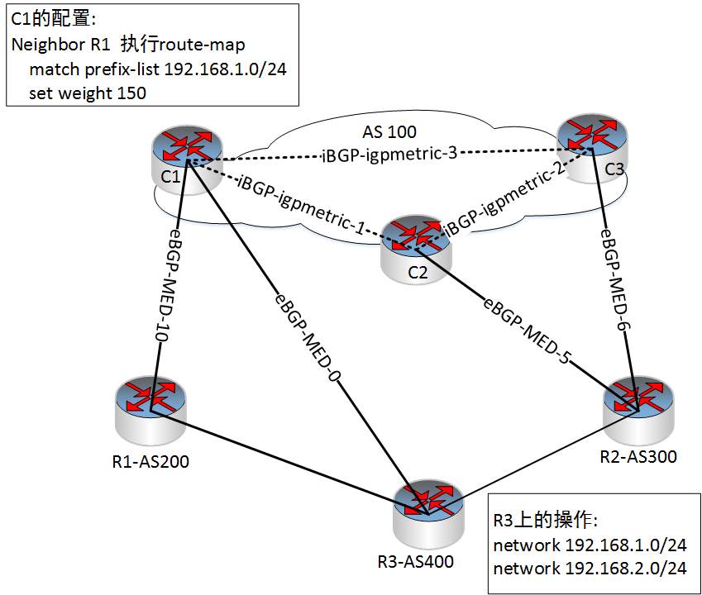
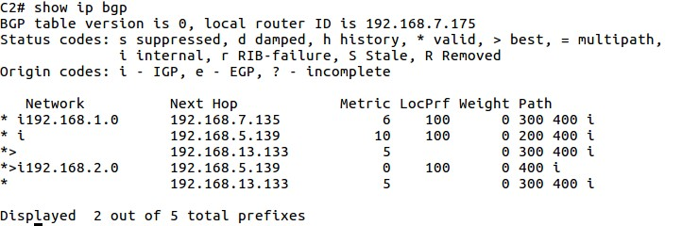
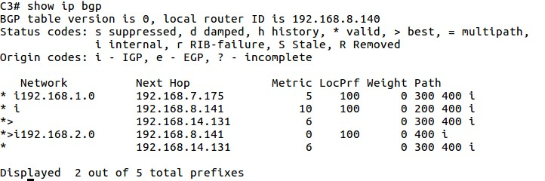
路由表存储优化
虚拟机搭建下图全连接拓扑，自治系统需存储3张Loc-RIB
其中多条路由冗余存储（共16条）：
如192.168.2.0/24前缀从R3传入AS100的路由在C1、C2、C3表中均有存储
结论：
分布式路由，自治系统内
多条路由冗余存储！
Notes:
实验1中，虚拟机搭建全连接拓扑，查看路由表，存储N张Loc-RIB表

Slide 25
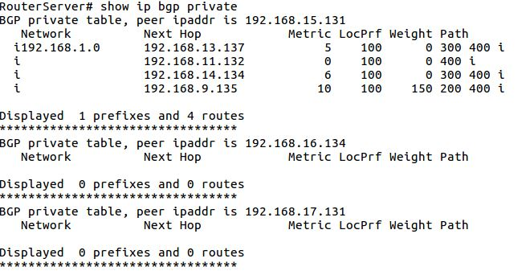
路由表存储优化
虚拟机搭建对应的RSCP-iBGP系统，自治系统内存储（共12条）
1张Public-Loc-RIB表
M条Private-Loc-RIB表路由
结论：
RSCP-iBGP优化Loc-RIB表
存储一个数量级，N张
Loc-RIB→1张Public-Loc-RIB
+M条特殊路由，减少了
冗余存储！
Notes:
之后，虚拟机搭建全连接拓扑对应的RSCP-iBGP系统，查看路由表，存储1张Loc-RIB表+m条特殊路由，路由存储得到优化。

Slide 26
论文主要工作：RSCP-iBGP
系统结构
设计实现
测试分析
第三章
系统基本思想
主要组成部分
与现有方案对比
第四章
集中平台Route-Server
边界路由器Route-Client
通信协议
第五章
系统功能验证
一致性测试

Slide 27
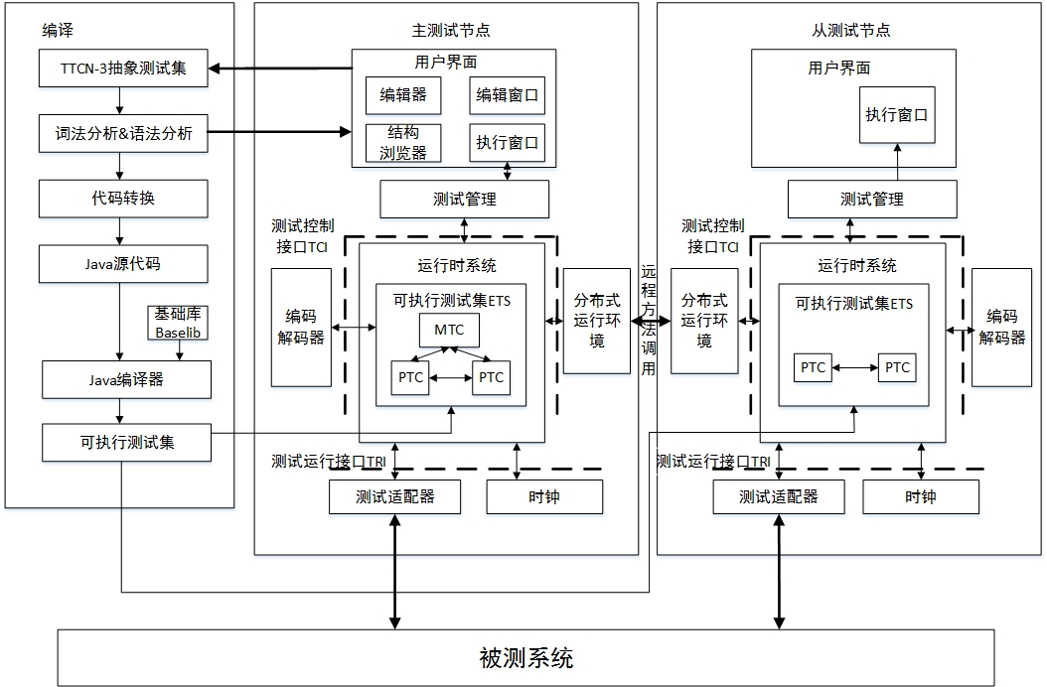
系统一致性测试
使用协议测试系统工具PITSv3进行测试
Notes:
测试评估的另外一部分为：系统的一致性测试
使用协议测试系统工具PITSv3进行测试

Slide 28
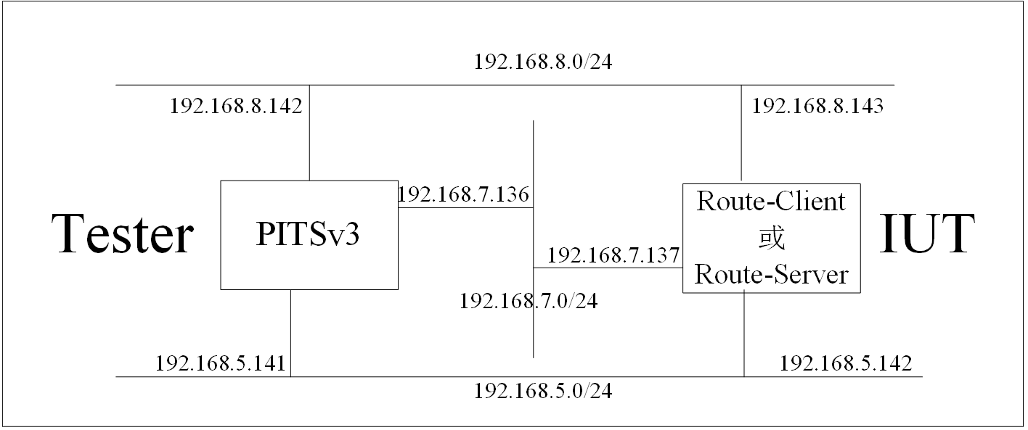
系统一致性测试环境
两台虚拟机模拟RSCP-iBGP系统的网络环境
被测系统：运行基于Quagga实现的Route-Server或Route-Client
测试系统：运行PITSv3软件，模拟被测系统周围的网络环境
RSCP-iBGP系统一致性测试环境
Notes:
设置多个虚拟网口来连接外部邻居

Slide 29
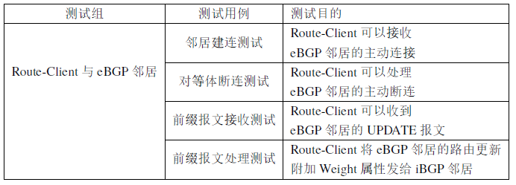
系统一致性测试集
测试目的：对RSCP-iBGP系统内的邻居建连断连、UPDATE报文接收处理等功能进行测试
3组测试集，每组4个测试例，共12个
Route-Client与eBGP邻居
Route-Client与iBGP邻居
Route-Server与iBGP邻居
Notes:
系统一致性测试共执行了3组测试集，每组4个测试例，共12个测试例。
主要测试BGP的邻居建连、断连以及前缀报文的接收和处理测试。

Slide 30
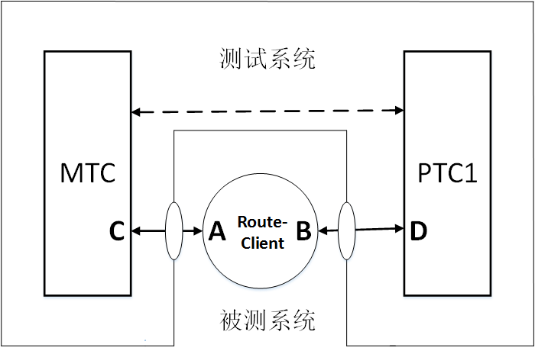
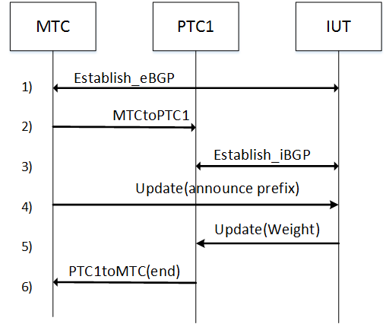
Route-Client与eBGP邻居前缀报文处理
测试需求：Route-Client收到eBGP路由经过入站过滤后，将携带Weight路径属性值的路由发到集中平台。
测试
配置
1. C与A建立eBGP连接
2. C通知D，D可以与B建立iBGP连接
3. D与B建立iBGP连接
4. C向A宣告路由192.168.1.0/24
5. D收到携带Weight值且Next-hop地址为C口地址的192.168.1.0/24的路由信息。
6. D通知A，收到正确UPDATE报文，测试通过
Route-Client与eBGP邻居前缀报文处理的测试序列
Notes:
简单描述其中的一个测试用例

Slide 31
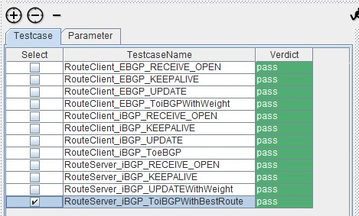
系统一致性测试
测试结果：测试例全部通过，证明RSCP-iBGP系统实现与设计规范的一致性
Notes:
一致性测试的结果如图，证明系统实现和设计规范的一致性。

Slide 32
主要内容
选题背景与相关综述
论文主要工作（ RSCP-iBGP ：Route Server Control Platform）
RSCP-iBGP系统的平台架构
RSCP-iBGP系统的设计与实现
RSCP-iBGP系统的测试与分析
总结与展望
论文发表等情况
Notes:
毕设课题的主要内容包括：
研究背景与选题意义、相关工作综述、新型iBGP系统的平台架构、设计实现、功能测评及一致性测试、总结与展望

Slide 33
总结：已完成工作
对BGP协议及其工作流程，iBGP存在问题，现有解决iBGP可扩展问题等相关研究进行详细综述；
提出RSCP-iBGP系统，解决了iBGP可扩展问题，通过与已有方案的对比验证了该系统的设计价值；
设计并实现了增量存储方案和复式路由计算，将存储空间及路由计算次数各降低了一个数量级；
基于开源软件路由器Quagga实现RSCP-iBGP系统，特定拓扑上应用RSCP-iBGP系统测试其功能性，并使用PITSv3测试工具对系统进行了一致性测试。

Slide 34
展望：未来工作
性能评价实验：RSCP-iBGP系统应部署到实际的大型自治系统中，进行性能测试。可测试的指标有：大规模路由信息进入自治系统时路由存储所占空间、路由收敛时间等；
优化路由策略：在集中平台的Route-Server上进行集中配置路由、增加路由配置规则使路由策略配置更加灵活等操作，之后通过传输协议将路由策略传输到Route-Client生效；
优化eBGP连接：集中平台可利用域内边界路由器与周边自治系统的拓扑信息，优化边界路由器的eBGP连接。

Slide 35
主要内容
选题背景与相关综述
论文主要工作（ RSCP-iBGP ：Route Server Control Platform）
RSCP-iBGP系统的平台架构
RSCP-iBGP系统的设计与实现
RSCP-iBGP系统的测试与分析
总结与展望
论文发表等情况
Notes:
毕设课题的主要内容包括：
研究背景与选题意义、相关工作综述、新型iBGP系统的平台架构、设计实现、功能测评及一致性测试、总结与展望

Slide 36
论文发表与参与科研项目情况
论文
王庆, 王之梁, 姚姜源, 施新刚, 尹霞, 等 天地一体化网络新型路由协议一致性测试研究[J] 中国电子科学研究院学报，2018(01):72-80
科研项目
中国电子科学研究院合作项目：天地一体化信息网络概念演示系统
国家863项目：IPv6大规模编址与路由关键技术研究和验证项目
发改委下一代互联网技术研发、产业化和规模商用专项：网络及网站IPv6支持度评测体系及平台建设项目

Slide 37
感谢各位老师！
基于集中平台的新型iBGP系统的研究与实现
答辩人：王庆 导师：尹霞教授
2018年5月30日

